Slide 1
Elektronik imza kanunu

Slide 2
İMZA
İmza nedir?
“Bir kimsenin herhangi bir belgeyi yazdığını veya onayladığını belirtmek için her zaman aynı biçimde kullandığı işarettir.” İmza bu yönüyle en değerli mal varlığımızdır diyebiliriz zira bir belgeyi imzalayarak kendimizi ağır borç ve yükümlülükler altına sokabileceğimiz gibi (senet imzalayarak), yine aynı şekilde örneğin tapuda atacağımız bir imza ile mal mülk sahibi olarak zenginleşmemiz mümkündür

Slide 3
ISLAK İMZA
Islak imza tabiri genelde halk arasında kabul gören bir terim olmakla birlikte anlamı; gerçek imza (genuine signature) veya orijinal imza ile eşdeğerdir. Biraz daha açmak gerekirse mürekkep, boya gibi yazı oluşturan kimyasal maddenin kalem veya benzeri bir materyal ile kağıt veya herhangi bir yüzeye bizzat kişi tarafından kendisini tanımlayan çizgi veya şekillerin aktarılması ile oluşan izlerdir

Slide 4
İMZA NASIL ATILMALI ?
İmza nasıl atılmalıdır?
İmza ile ilgili özel bir kanun bulunmamakla birlikte çeşitli kanunlarda imzaya ilişkin maddeler bulunmaktadır. Buna göre 2525 sayılı Soyadı Kanunu’nun 2. Maddesi uyarınca “imzada önce ad sonra soyadı “yer alır.
818 sayılı Borçlar Kanununun 14. Maddesi uyarınca imza “el yazısı” ile atılmalıdır.
TTK 668. Maddesinin “imzalar” başlığı altında, İİK’nun 68. Maddesi uyarınca yine imzanın el yazısı ile atılması gerektiği belirtilmiştir.

Slide 5
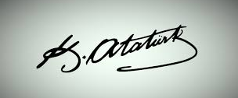

Slide 6
İMZA İNCELEMESİ
İmza, kişinin kendi isteğiyle resmi evraklarda sorumluluk alarak kullandığı, sadece kişiye özel olan bir nevi işaret ya da semboldür. İmza kişiye özel olduğu gibi taklit edilmesi veya art niyetli kullanılması sıkça rastlanan bir durumdur. Bu nedenle yasal evraklarda sahte imza ile karşılaşılabilir. Sorumlu kişinin, imzanın kendisine ait olmadığını beyan ederek mahkemeye müracaat etmesi gerekmektedir.

Slide 7
Amaç Madde 1- Bu Kanunun amacı, elektronik imzanın hukukî ve teknik yönleri ile kullanımına ilişkin esasları düzenlemektir.
Kapsam
Madde 2- Bu Kanun, elektronik imzanın hukukî yapısını, elektronik sertifika hizmet sağlayıcılarının faaliyetlerini ve her alanda elektronik imzanın kullanımına ilişkin işlemleri kapsar.

Slide 8
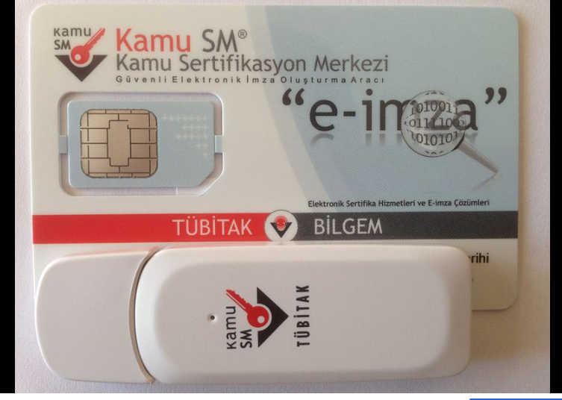

Slide 9
Tanımlar
a) Elektronik veri: Elektronik, optik veya benzeri yollarla üretilen, taşınan veya saklanan kayıtları,
b) Elektronik imza: Başka bir elektronik veriye eklenen veya elektronik veriyle mantıksal bağlantısı bulunan ve kimlik doğrulama amacıyla kullanılan elektronik veriyi,
c) İmza sahibi: Elektronik imza oluşturmak amacıyla bir imza oluşturma aracını kullanan gerçek kişiyi,
d) İmza oluşturma verisi: İmza sahibine ait olan, imza sahibi tarafından elektronik imza oluşturma amacıyla kullanılan ve bir eşi daha olmayan şifreler, kriptografik gizli anahtarlar gibi verileri,
e) İmza oluşturma aracı: Elektronik imza oluşturmak üzere, imza oluşturma verisini kullanan yazılım veya donanım aracını,

Slide 10
Tanımlar
f) İmza doğrulama verisi: Elektronik imzayı doğrulamak için kullanılan şifreler, kriptografik açık anahtarlar gibi verileri,
g) İmza doğrulama aracı: Elektronik imzayı doğrulamak amacıyla imza doğrulama verisini kullanan yazılım veya donanım aracını,
h) Zaman damgası: Bir elektronik verinin, üretildiği, değiştirildiği, gönderildiği, alındığı ve / veya kaydedildiği zamanın tespit edilmesi amacıyla, elektronik sertifika hizmet sağlayıcısı tarafından elektronik imzayla doğrulanan kaydı,
ı) Elektronik sertifika: İmza sahibinin imza doğrulama verisini ve kimlik bilgilerini birbirine bağlayan elektronik kaydı,
j) Kurum: Telekomünikasyon Kurumunu, ifade eder (son değişikliklerle BTK’ya devredildi)

Slide 11
Güvenli elektronik imza
Güvenli elektronik imza;
a) Münhasıran imza sahibine bağlı olan,
b) Sadece imza sahibinin tasarrufunda bulunan güvenli elektronik imza oluşturma aracı ile oluşturulan,
c) Nitelikli elektronik sertifikaya dayanarak imza sahibinin kimliğinin tespitini sağlayan,
d) İmzalanmış elektronik veride sonradan herhangi bir değişiklik yapılıp yapılmadığının tespitini sağlayan, Elektronik imzadır.

Slide 12
Güvenli elektronik imzanın hukukî sonucu ve uygulama alanı
Madde 5-
Güvenli elektronik imza, elle atılan imza ile aynı hukukî sonucu doğurur.

Slide 13
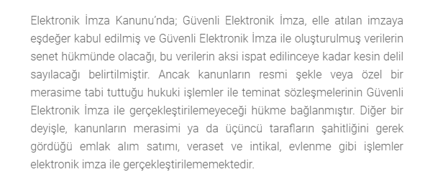

Slide 14
Elektronik sertifika hizmet sağlayıcısı
Elektronik sertifika, zaman damgası ve elektronik imzalarla ilgili hizmetleri sağlayan kamu kurum ve kuruluşları ile gerçek veya özel hukuk tüzel kişilerdir. Elektronik sertifika hizmet sağlayıcısı, Kuruma yapacağı bildirimden iki ay sonra faaliyete geçer.
Elektronik sertifika hizmet sağlayıcısı yapacağı bildirimde;
Güvenli ürün ve sistemleri kullanmak,
Hizmeti güvenilir bir biçimde yürütmek,
Sertifikaların taklit ve tahrif edilmesini önlemekle ilgili her türlü tedbiri almak, İle ilgili şartları sağladığını ayrıntılı bir biçimde gösterir.

Slide 15
Elektronik sertifika hizmet sağlayıcısı
Kurum, yukarıdaki şartlardan birinin eksikliğini veya yerine getirilmediğini tespit ederse, bu eksikliklerin giderilmesi için, elektronik sertifika hizmet sağlayıcısına bir ayı geçmemek üzere bir süre verir, bu süre içinde elektronik sertifika hizmet sağlayıcısının faaliyetlerini durdurur. Sürenin sonunda eksikliklerin giderilmemesi halinde elektronik sertifika hizmet sağlayıcısının faaliyetine son verir.
Kurumun bu kararlarına karşı 19 uncu maddenin ikinci fıkrası hükümleri gereğince itiraz edilebilir.
Elektronik sertifika hizmet sağlayıcılarının faaliyetlerinin devamı sırasında bu maddede gösterilen şartları kaybetmeleri hâlinde de yukarıdaki fıkra hükümleri uygulanır.
Elektronik sertifika hizmet sağlayıcıları, Kurumun belirleyeceği ücret alt ve üst sınırlarına uymak zorundadır.

Slide 16
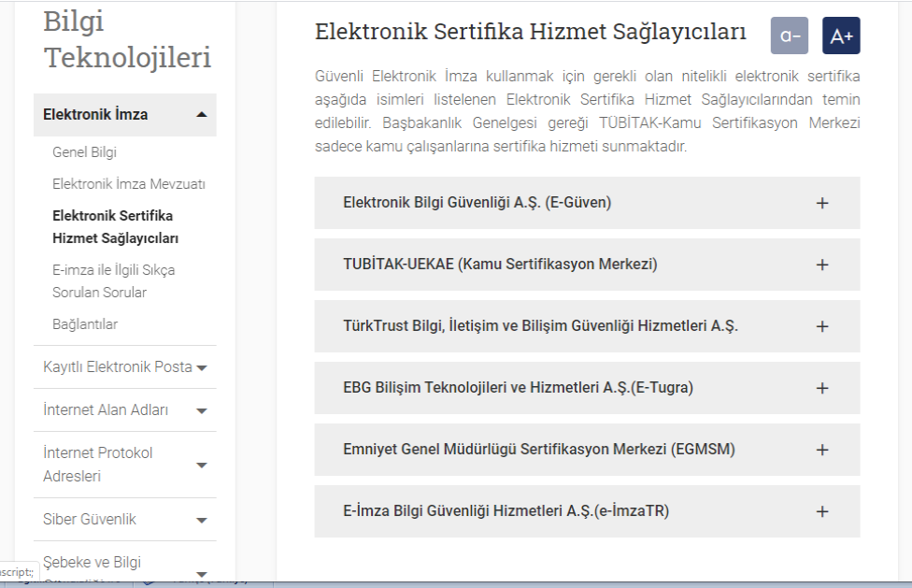

Slide 17
Nitelikli elektronik sertifika
Madde 9- Nitelikli elektronik sertifikada;
Sertifikanın "nitelikli elektronik sertifika" olduğuna dair bir ibarenin,
Sertifika hizmet sağlayıcısının kimlik bilgileri ve kurulduğu ülke adının,
İmza sahibinin teşhis edilebileceği kimlik bilgilerinin,
Elektronik imza oluşturma verisine karşılık gelen imza doğrulama verisinin,
Sertifikanın geçerlilik süresinin başlangıç ve bitiş tarihlerinin,
Sertifikanın seri numarasının,

Slide 18
Nitelikli elektronik sertifika
g) Sertifika sahibi diğer bir kişi adına hareket ediyorsa bu yetkisine ilişkin bilginin,
h) Sertifika sahibi talep ederse meslekî veya diğer kişisel bilgilerinin,
ı) Varsa sertifikanın kullanım şartları ve kullanılacağı işlemlerdeki maddî sınırlamalara ilişkin bilgilerin,
j) Sertifika hizmet sağlayıcısının sertifikada yer alan bilgileri doğrulayan güvenli elektronik imzasının, Bulunması zorunludur.

Slide 19
Nitelikli elektronik sertifikaların iptal edilmesi
a) Nitelikli elektronik sertifika sahibinin talebi,
b) Sağladığı nitelikli elektronik sertifikaya ilişkin veri tabanında bulunan bilgilerin sahteliğinin veya yanlışlığının ortaya çıkması veya bilgilerin değişmesi,
c) Nitelikli elektronik sertifika sahibinin fiil ehliyetinin sınırlandığının, iflâsının veya gaipliğinin ya da ölümünün öğrenilmesi,
Durumunda vermiş olduğu nitelikli elektronik sertifikaları derhâl iptal eder.

Slide 20
Nitelikli elektronik sertifikaların iptal edilmesi
Elektronik sertifika hizmet sağlayıcısı, nitelikli elektronik sertifikaların iptal edildiği zamanın tam olarak tespit edilmesine imkân veren ve üçüncü kişilerin hızlı ve güvenli bir biçimde ulaşabileceği bir kayıt oluşturur.
Elektronik sertifika hizmet sağlayıcısı, faaliyetine son vermesi ve vermiş olduğu nitelikli elektronik sertifikaların başka bir elektronik sertifika hizmet sağlayıcısı tarafından kullanımının sağlanamaması durumunda vermiş olduğu nitelikli elektronik sertifikaları derhâl iptal eder.
Elektronik sertifika hizmet sağlayıcısının faaliyetine Kurum tarafından son verilmesi halinde Kurum, faaliyetine son verilen elektronik sertifika hizmet sağlayıcısının vermiş olduğu nitelikli elektronik sertifikaların başka bir elektronik sertifika hizmet sağlayıcısına devredilmesine karar verir ve durumu ilgililere duyurur.
Elektronik sertifika hizmet sağlayıcısı geçmişe yönelik olarak nitelikli elektronik sertifika iptal edemez.

Slide 21
Bilgilerin korunması
Madde 12-
Elektronik sertifika hizmet sağlayıcısı;
a) Elektronik sertifika talep eden kişiden, elektronik sertifika vermek için gerekli bilgiler hariç bilgi talep edemez ve bu bilgileri kişinin rızası dışında elde edemez,
b) Elektronik sertifika sahibinin izni olmaksızın sertifikayı üçüncü kişilerin ulaşabileceği ortamlarda bulunduramaz,
c) Elektronik sertifika talep eden kişinin yazılı rızası olmaksızın üçüncü kişilerin kişisel verileri elde etmesini engeller.
Bu bilgileri sertifika sahibinin onayı olmaksızın üçüncü kişilere iletemez ve başka amaçlarla kullanamaz.

Slide 22
Hukukî sorumluluk
Madde 13- Elektronik sertifika hizmet sağlayıcısının, elektronik sertifika sahibine karşı sorumluluğu genel hükümlere tâbidir.
Elektronik sertifika hizmet sağlayıcısı, bu Kanun veya bu Kanuna dayanılarak çıkarılan yönetmelik hükümlerinin ihlâli suretiyle üçüncü kişilere verdiği zararları tazminle yükümlüdür. Elektronik sertifika hizmet sağlayıcısı kusursuzluğunu ispat ettiği takdirde tazminat ödeme yükümlülüğü doğmaz.
Elektronik sertifika hizmet sağlayıcısı, söz konusu yükümlülük ihlâlinin istihdam ettiği kişilerin davranışına dayanması hâlinde de zarardan sorumlu olup, elektronik sertifika hizmet sağlayıcısı, bu sorumluluğundan, Borçlar Kanununun 55 inci maddesinde öngörülen türden bir kurtuluş kanıtı getirerek kurtulamaz

Slide 23
Hukukî sorumluluk
Nitelikli elektronik sertifikanın içerdiği kullanım ve maddî kapsamına ilişkin sınırlamalar hariç olmak üzere, elektronik sertifika hizmet sağlayıcısının üçüncü kişilere ve nitelikli elektronik imza sahibine karşı sorumluluğunu ortadan kaldıran veya sınırlandıran her türlü şart geçersizdir.
Elektronik sertifika hizmet sağlayıcısı, bu Kanundan doğan yükümlülüklerini yerine getirmemesi sonucu doğan zararların karşılanması amacıyla sertifika malî sorumluluk sigortası yaptırmak zorundadır. Sigortaya ilişkin usul ve esaslar Hazine Müsteşarlığının görüşü alınarak Kurum tarafından çıkarılacak yönetmelikle belirlenir.

Slide 24
Hukukî sorumluluk
Bu maddede öngörülen sertifika malî sorumluluk sigortası Türkiye'de ilgili branşta çalışmaya yetkili olan sigorta şirketleri tarafından yapılır. Bu sigorta şirketleri sertifika malî sorumluluk sigortasını yapmakla yükümlüdürler.
Bu yükümlülüğe uymayan sigorta şirketlerine Hazine Müsteşarlığınca sekizmilyar lira idarî para cezası verilir. Bu para cezasının tahsilinde ve cezaya itiraz usulünde 18 inci madde hükümleri uygulanır.
Elektronik sertifika hizmet sağlayıcısı, nitelikli elektronik sertifikayı elektronik imza sahibine sigorta ettirerek teslim etmekle yükümlüdür.

Slide 25
Yabancı elektronik sertifikalar
Madde 14-
Yabancı bir ülkede kurulu bir elektronik sertifika hizmet sağlayıcısı tarafından verilen elektronik sertifikaların hukukî sonuçları milletlerarası anlaşmalarla belirlenir.
Yabancı bir ülkede kurulu bir elektronik sertifika hizmet sağlayıcısı tarafından verilen elektronik sertifikaların, Türkiye'de kurulu bir elektronik sertifika hizmet sağlayıcısı tarafından kabul edilmesi durumunda, bu elektronik sertifikalar nitelikli elektronik sertifika sayılır. Bu elektronik sertifikaların kullanılması sonucunda doğacak zararlardan, Türkiye'deki elektronik sertifika hizmet sağlayıcısı da sorumludur.

Slide 26
Denetim
Madde 15-
Elektronik sertifika hizmet sağlayıcılarının bu Kanunun uygulanmasına ilişkin faaliyet ve işlemlerinin denetimi Kurumca yerine getirilir.
Kurum, gerekli gördüğü zamanlarda elektronik sertifika hizmet sağlayıcılarını denetleyebilir. Denetleme sırasında, denetleme yapmaya yetkili görevliler tarafından her türlü defter, belge ve kayıtların verilmesi, yönetim yerleri, binalar ve eklentilerine girme, yazılı ve sözlü bilgi alma, örnek alma ve işlem ve hesapları denetleme isteminin elektronik sertifika hizmet sağlayıcıları ve ilgililer tarafından yerine getirilmesi zorunludur.

Slide 27
İmza oluşturma verilerinin izinsiz kullanımı
Elektronik imza oluşturma amacı ile ilgili kişinin rızası dışında; imza oluşturma verisi veya imza oluşturma aracını elde eden, veren, kopyalayan ve bu araçları yeniden oluşturanlar ile izinsiz elde edilen imza oluşturma araçlarını kullanarak izinsiz elektronik imza oluşturanlar bir yıldan üç yıla kadar hapis ve elli günden az olmamak üzere adlî para cezasıyla cezalandırılırlar.
Yukarıdaki fıkrada belirtilen suçlar elektronik sertifika hizmet sağlayıcısı çalışanları tarafından işlenirse bu cezalar yarısına kadar artırılır.

Slide 28
Elektronik sertifikalarda sahtekârlık
Madde 17- (Değişik: 23/1/2008 – 5728/526 md.) Tamamen veya kısmen sahte elektronik sertifika oluşturanlar veya geçerli olarak oluşturulan elektronik sertifikaları taklit veya tahrif edenler ile bu elektronik sertifikaları bilerek kullananlar, iki yıldan beş yıla kadar hapis ve yüz günden az olmamak üzere adlî para cezasıyla cezalandırılır. Yukarıdaki fıkrada belirtilen suçlar elektronik sertifika hizmet sağlayıcısı çalışanları tarafından işlenirse bu cezalar yarısına kadar artırılır.

